Slide 1
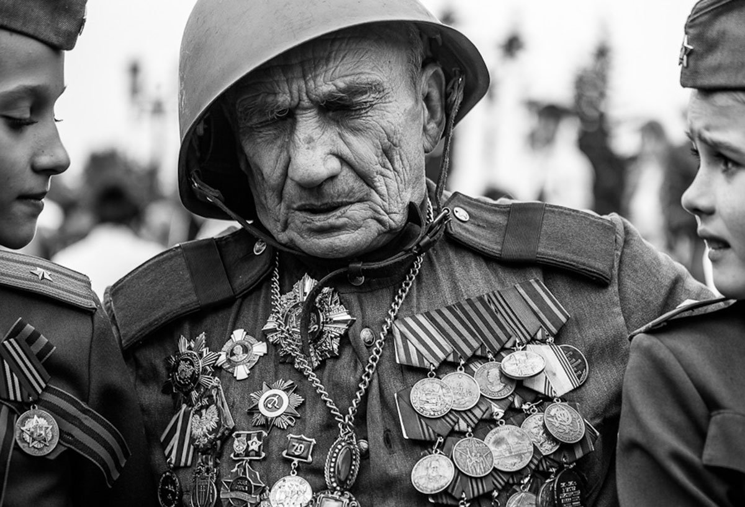
ЮНЫЕ ВОЛОНТЕРЫ ПОБЕДЫ
Герои родной
земли
Выполнила : Мусина Азалия, ученица 11 "А" класса МБОУ СОШ №1 с. Иглино им. Бесценного В.Н.

Slide 2
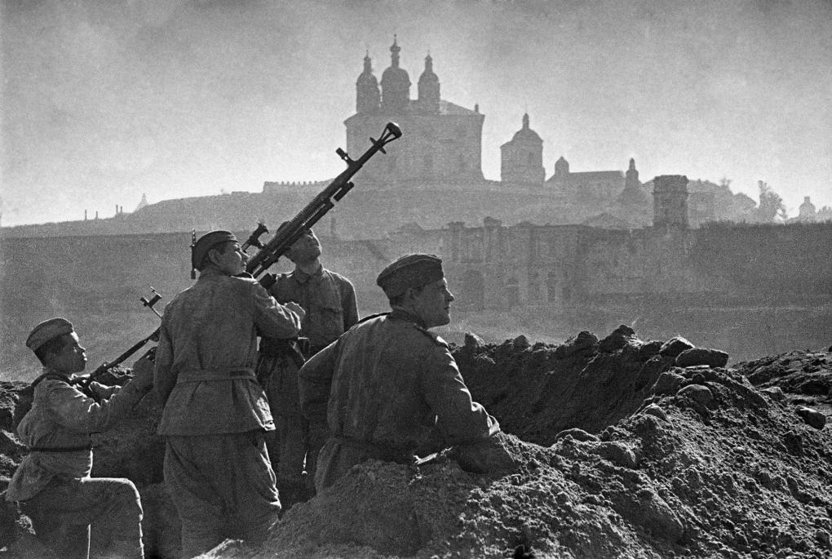
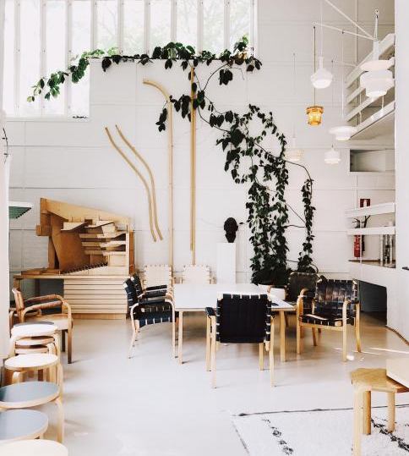
Содержание
Тема
Проблема, на решение которой направлен проект
Цель
Задачи
Целевая группа
Основные шаги в реализации проекта
Результат

Slide 3
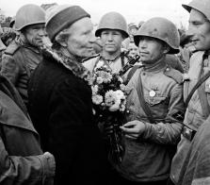
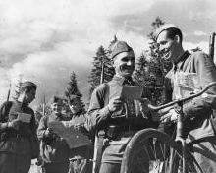
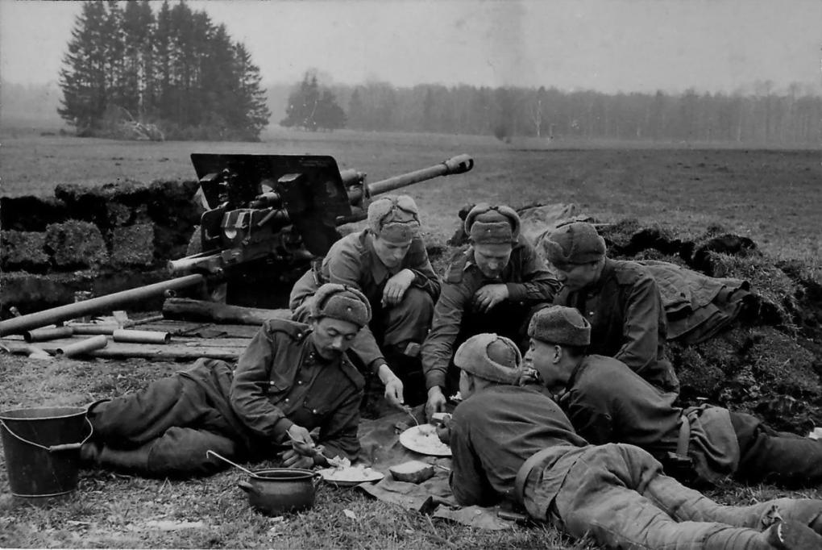
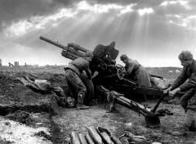
Направление
Юные волонтеры Победы
Тема проекта
Герои родной земли
Проблема, на решение которой направлен проект
Проблема сохранения исторической памяти
Цель проекта
Привлечение внимания школьников к землякам - героям Великой Отечественной войны, увековечивание памяти героев посредством создания буклета
Герои родной земли

Slide 4
ЗАДАЧИ ПРОЕКТА
Собрать сведения о героях Великой Отечественной войны
1
3
Провести мероприятия,
из Иглинского района Республики Башкортостан.
посвященные героям Великой Отечественной войны из Иглинского района.
Провести социальный опрос среди целевой группы.
4
Создать буклет
2
«Герои Великой Отечественной войны из Иглинского района».
Проанализировать полученные данные.
Герои родной земли

Slide 5
Целевая группа
ученики средних (5–8 ) и старших
(9–11) классов
Целевая группа
Герои родной земли

Slide 6
1
Поиск информации и подготовка материала
о земляках-героях Великой Отечественной войны.
ОСНОВНЫЕ ШАГИ РЕАЛИЗАЦИИ ПРОЕКТА
2
Проведение и анализ социологического опроса в Google форме.
3
Проведение мероприятий
для целевой группы.
4
Создание буклета,
посвященного героям
Великой Отечественной войны из Иглинского района.

Slide 7
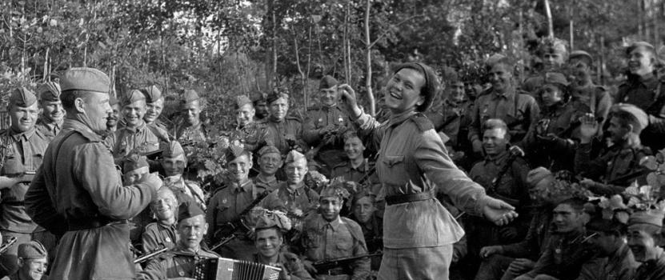
Поиск информации о героях Великой Отечественной войны из Иглинского района
Работу по поиску информации я начала с посещения школьного музея. Было выяснено, что 6 героев Советского Союза и 1 герой Российской Федерации были родом из Иглинского района (Бесценный В.Н., Силантьев И. М. , Анискин М. А. , Пономарев П. И. , Шишков М. Ф. , Еремеев П. В. , Томаров В. А. )
Герои родной земли

Slide 8
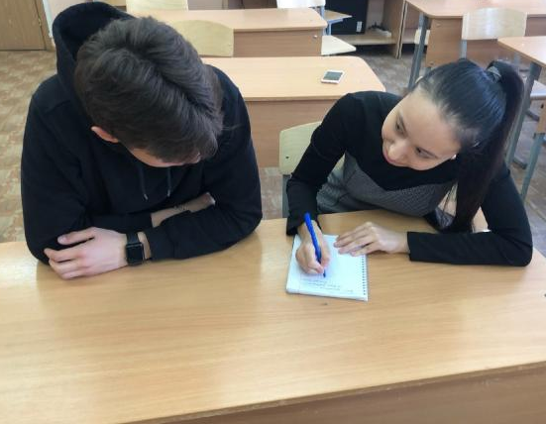
Поиск информации о героях Великой Отечественной войны из Иглинского района
Беседа с учеником 11 класса Гильфановым Денисом, занимающимся
научно-исследовательской деятельностью. Денис поделился сведениями , которые он получил во время написания исследовательских работ, посвященных участникам Великой Отечественной войны из Иглинского района.
Герои родной земли

Slide 9
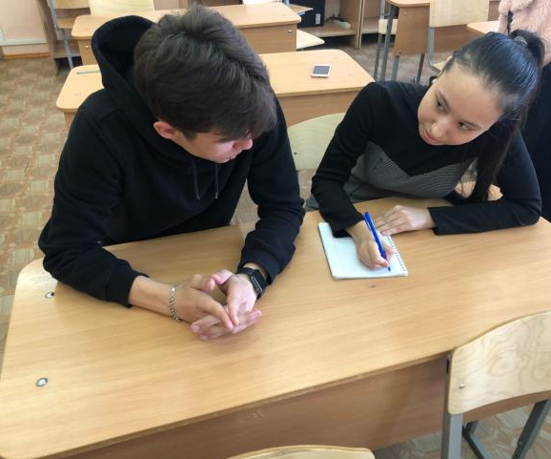
Поиск информации о героях Великой Отечественной войны из Иглинского района
Герои родной земли

Slide 10
Результаты социологического опроса
Герои родной земли

Slide 11
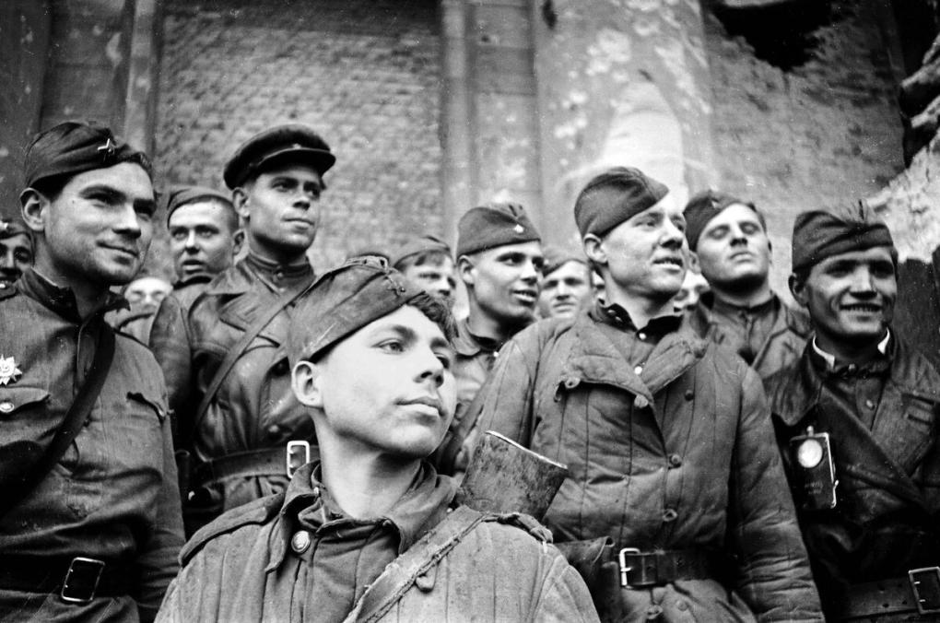
Согласно результатам,
87%
опрошенных интересуются историей Великой Отечественной войны
Герои родной земли

Slide 12
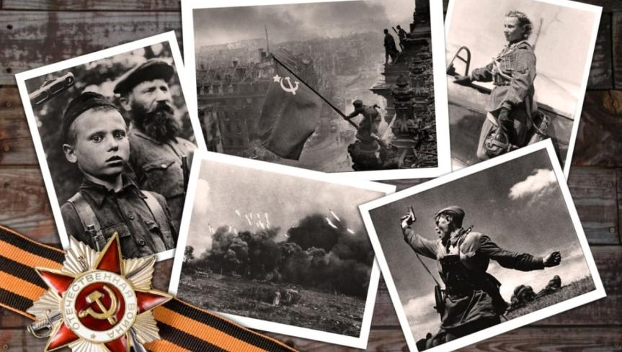
Согласно результатам,
58%
опрошенных знают земляков-героев Великой Отечественной войны
Герои родной земли

Slide 13
Посещаете ли Вы музеи и исторические выставки, посвященные Великой Отечественной войне ?
Да
40%
Нет
60%
Согласно результатам,
60% процентов опрошенных не посещают музеи и исторические выставки, посвященные Великой Отечественной войне, и лишь 40% - посещают.
Герои родной земли

Slide 14
Анискин М.А.
5%
Каких героев Великой Отечественной войны из Иглинского района вы знаете ?
Среди опрошенных, знающих земляков - героев Великой Отечественной войны,
95% называют Бесценного Виктора Николаевича, 5% - Анискина Михаила Александровича.
Бесценный В.Н.
95%
Герои родной земли

Slide 15
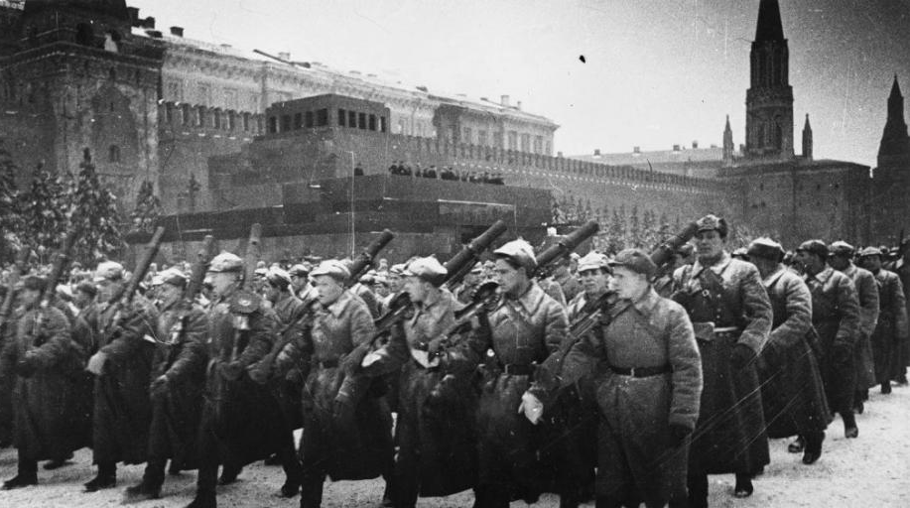
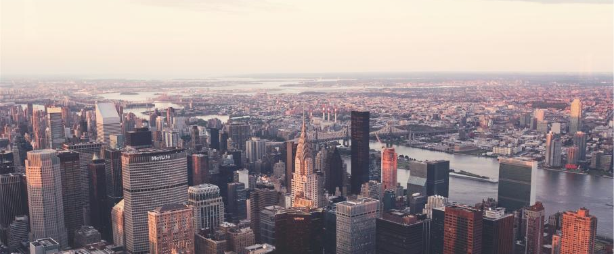
Результаты социологического опроса
Проанализировав результаты опроса, можно сделать вывод : учащиеся средних и старших классов интересуются историей Великой Отечественной войны. Однако не многие из них знают земляков-героев Великой Отечественной войны.

Slide 16
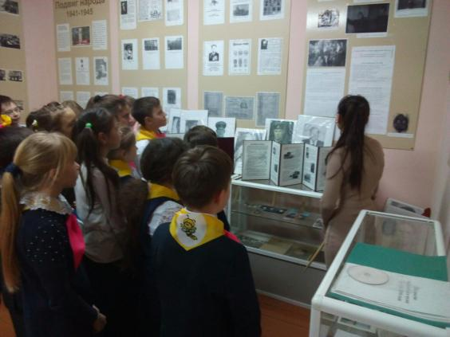
Проведение экскурсии в школьном музее
Организация экскурсии в школьном музее для учеников средних классов. Учащиеся узнали о героях Великой Отечественной войны из Иглинского района, а также об учителях и учениках школы, ушедших на фронт.
Герои родной земли

Slide 17
Проведение классного часа
«Герои Иглинской земли»
Проведение классного часа для учеников старших классов. Учащиеся познакомились с биографией героев Великой Отечественной войны из Иглинского района, узнали о сражениях в которых участвовали их земляки.
Герои родной земли

Slide 18
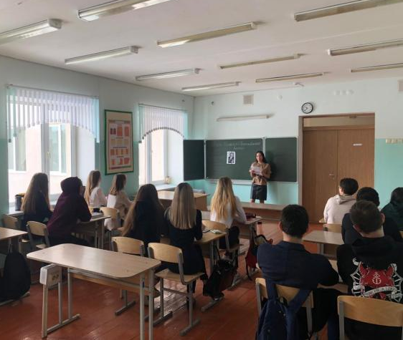
Проведение классного часа
«Герои Иглинской земли»
Особый интерес учащихся старших классов вызвала информация о жизни
В. Н. Бесценного , его вкладе в победу в Великой Отечественной войне . Имя данного героя носит школа, в которой обучаются ученики.
Герои родной земли

Slide 19
Проведение классного часа
«Герои Иглинской земли»
Также привлек внимание учащихся подвиг Петра Васильевича Еремеева. Ученики старших классов узнали, что он является первым в истории Великой Отечественной войны лётчиком, совершившим ночной воздушный таран.
Герои родной земли

Slide 20
Результаты проекта
Герои родной земли

Slide 21
Создание буклета
«Герои Великой Отечественной войны из Иглинского района», посвященного землякам-героям Великой Отечественной войны.
Герои родной земли

Slide 22
Создание буклета
«Герои Великой Отечественной войны из Иглинского района», посвященного землякам-героям Великой Отечественной войны.
Герои родной земли

Slide 23
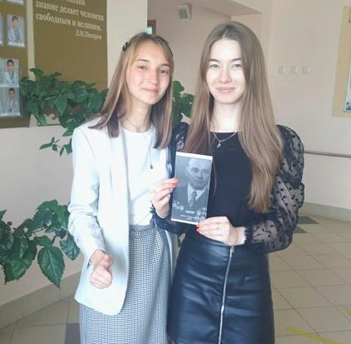
Демонстрация буклета
Учащиеся ознакомились с буклетом, более подробно узнали о подвигах, которые совершили их земляки.
Герои родной земли

Slide 24
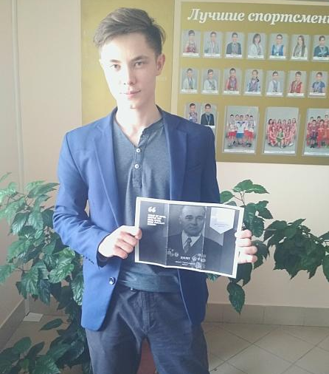
Демонстрация буклета
Герои родной земли

Slide 25
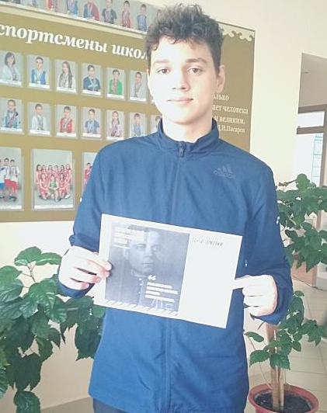
Демонстрация буклета
Герои родной земли

Slide 26
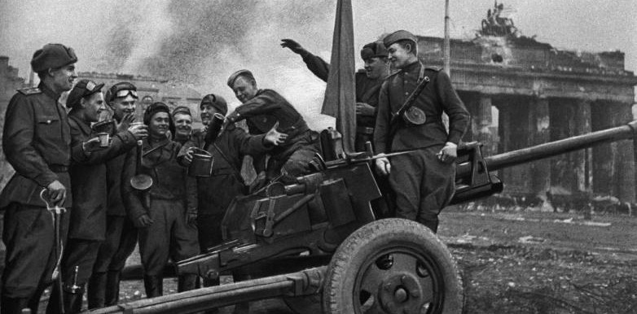
Итоги проекта
Таким образом, были выявлены герои Великой Отечественной войны из Иглинского района, проведены мероприятия, во время которых учащиеся средних (5-8) и старших (9-11) классов познакомились с информацией о жизни героев-земляков и об их подвигах. Результатом проекта стало создание буклета «Герои Великой Отечественной войны из Иглинского района», увековечивающего память героев.
Герои родной земли

Slide 27
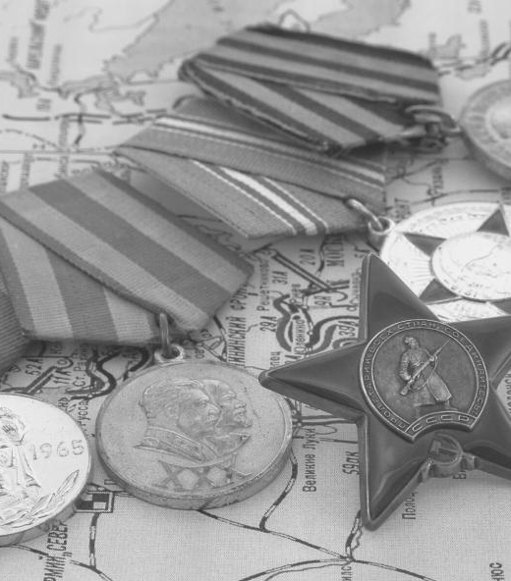
Спасибо за внимание!
Проект выполнила :
Мусина Азалия,
ученица 11 "А" класса
МБОУ СОШ №1 с. Иглино им. Бесценного В. Н.
e-mail :
auntaza@mail.ru
Герои родной земли

